Slide 1

資策會國際人才發展中心
第45期Web/App前端設計工程師養成班
未來主題樂園
專題文件
BD103G3 陳翊慈 | 陳郁文 | 李嘉偉 | 劉介安 | 周志峰 | 李紹宇
指導老師 ： 董淑蕙 |陳嘉霖 |李建杭 |郭惠民 |黃語昕 |馮淑如 |沈潔華

Slide 2
目錄
一、 關於網站
緣起
目的
專題名稱
二 、網站架構
前端網站架構
前端網站功能
後端網站架構
後端網站功能
三、網站設計
網站LOGO設計
色彩配置
網站標準字
Wifeframe
前端網頁及行動端畫面
後端網頁畫面
四、系統分析
作業流程圖
使用案例圖
ER-Model
User Story
五、資料庫表格規格描述
六、時程規劃
七、人力分工
八、其他附件
海報設計
識別證設計

Slide 3
一、關於網站

Slide 4
緣起
人們對於未知的宇宙與未來的世界
總是充滿了無限想像
希望藉由參觀此網站及實體樂園
來滿足人們的好奇心

Slide 5
目的
凸顯主題樂園的形象並推廣主題樂園
讓消費者方便查詢主題樂園的各種資訊、瞭解主題樂園特色
為實體樂園帶來更多人潮

Slide 6
專題名稱
Future Atlas 未來主題樂園

Slide 7
二 、網站架構

Slide 8
前端網站架構
瀏覽活動Banner
1 瀏覽園區地圖
2 進入設施介紹
查看設施介紹
篩選適合設施
查詢活動月曆
選購設施票券
登入／註冊
8 瀏覽會員專區
查看個人資料
查看設施票券
0 首頁
查看設施動態
查看評價
7 諮詢專區
查看劇場票券
6 加入購物車
5 設施票券選購
發問
回應
4 活動查詢
3進入劇場介紹
查看劇場介紹
查看劇場場次
選購劇場票券
設施給分與評價

Slide 9








前端網站功能 - 1
序號 | 網頁功能 | 說明 | 技術(開發工具)
0 | 首頁 | ■登入(帳號登入)/註冊 ■形象宣傳 ■園區地圖 顯示詳細資訊(燈箱)，連結到該設施頁面 ■劇場簡介 ■活動月曆 ■購票方式解說
1 | 瀏覽園區地圖 | 回到首頁的地圖區塊
2 | 進入設施介紹
2-1 | 查看設施介紹 | 瀏覽設施介紹
2-2 | 查看設施動態 | 瀏覽各設施人潮動態與設施維修狀態
2-3 | 查看評價 | 查看設施評價與平均分數

Slide 10
前端網站功能 - 2
序號 | 網頁功能 | 說明 | 技術(開發工具)
3 | 進入劇場介紹
3-1 | 查看劇場介紹 | 顯示劇場簡介
3-2 | 查看劇場場次 | 顯示劇場場次
3-3 | 選購劇場票券 | 可選擇場次、票券數量
4 | 活動查詢
4-1 | 查詢活動月曆 | 以月曆方式呈現查詢畫面，點選月曆上特定日期後顯示該日期之活動訊息
4-2 | 月曆模式 | 月曆切換開園時間、劇場、維修、活動顯示模式
5 | 設施票券選購
5-1 | 選購設施票券 | 可選購各設施票券
6 | 加入購物車
6-1 | 確認購買 | 可刪除或修改數量、計算扣除積分後價格、商品下單
7 | 進入諮詢專區 | 可向線上客服機器人詢問樂園各方面資訊

Slide 11








前端網站功能 - 3
序號 | 網頁功能 | 說明 | 技術(開發工具)
8 | 瀏覽會員專區
8-1 | 查看個人資料 | 顯示會員資料
8-2 | 查看設施票券 | 查看會員訂單紀錄(設施)，可顯示購買過的票券
8-3 | 查看劇場票券 | 查看會員訂單紀錄(劇場) ，可顯示購買過的票券
8-4 | 對設施評分/評價 | 針對有購票紀錄的設施進行評分/評價

Slide 12
後端網站架構
首頁
１設施管理
介紹管理
２設施驗票
管理員登入
設施狀態
新增活動
6 會員管理
會員資料
8 帳號權限管理
5 活動管理
3 劇場節目管理
節目管理
設施票券
有效性管理
劇場票券
有效性管理
4 劇場驗票
7 諮詢管理
管理問題
查看問題
場次管理
訂單管理
票券管理
修改活動
修改權限

Slide 13





後端網站功能 - 1
序號 | 網頁功能 | 說明 | 技術(開發工具)
0 | 首頁 | 管理員登入
1 | 設施管理
1-1 | 介紹管理 | 設施照片、文案、狀態修改
1-2 | 票券管理 | 設施票券修改
1-3 | 新增設施 | 新增設施
２ | 設施驗票
2-1 | 設施票券有效性管理 | 掃QRCODE判斷票券有效性
３ | 劇場節目管理
3-1 | 節目管理 | 劇場節目上下架、場次管理
3-2 | 場次管理 | 查詢場次清單
3-3 | 訂單管理 | 查詢會員訂單
4 | 劇場驗票
4-1 | 劇場票券有效性管理 | 掃QRCODE判斷票券有效性

Slide 14

後端網站功能 - 2
序號 | 網頁功能 | 說明 | 技術(開發工具)
５ | 活動管理
5-1 | 管理活動資訊 | 活動新增/修改
6 | 會員管理
6-1 | 會員資料 | 會員資料查詢/留言權限
7 | 諮詢管理
7-1 | 管理問題 | 管理現有關鍵字和答案，可新增/修改/刪除
 | 查看問題 | 針對前台紀錄的問題設計相應答案
6 | 帳號權限管理
6-1 | 帳號權限 | 修改管理者帳號/密碼/調整權限

Slide 15
三、網站設計

Slide 16
網站LOGO設計

Slide 17

色彩配置

Slide 18
網站標準字
中文：微軟正黑體
英文：Inconsolata-Regular
Transformers Movie
POCKC

Slide 19
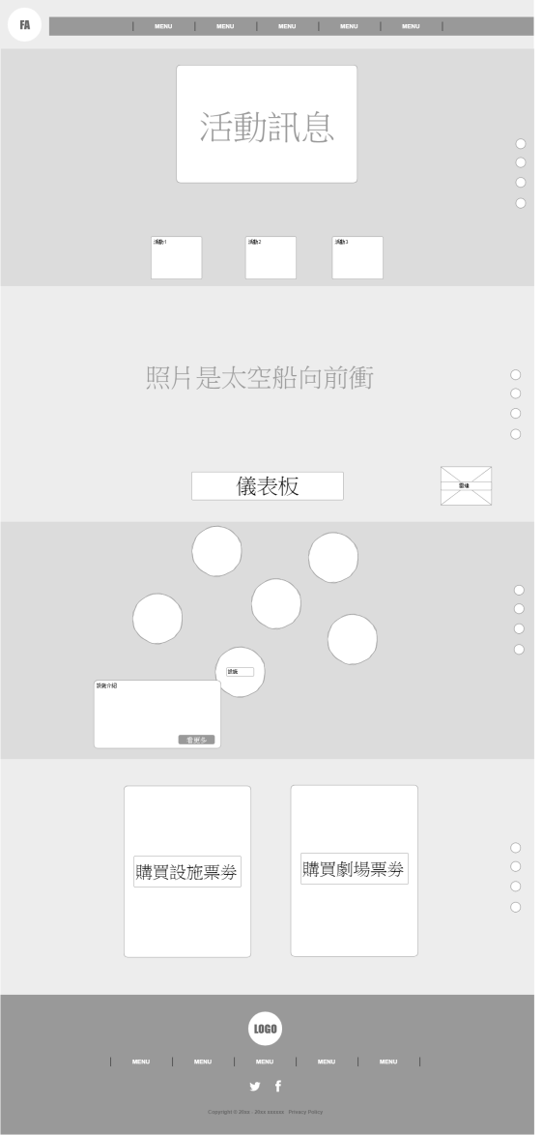
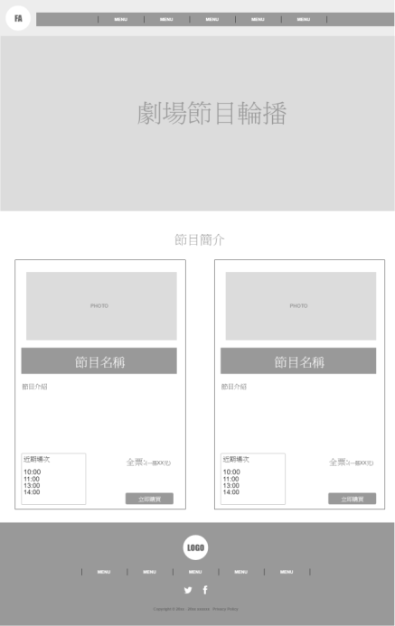
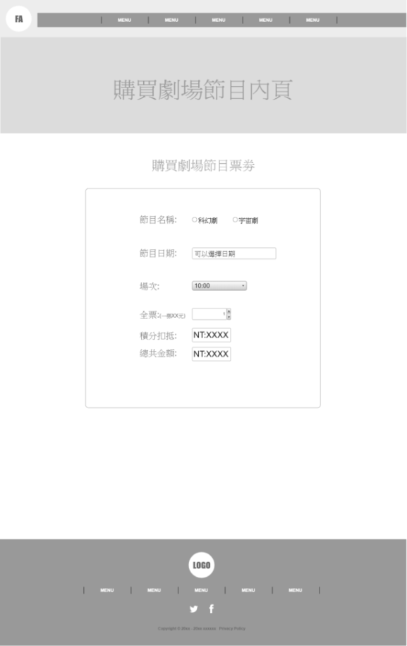
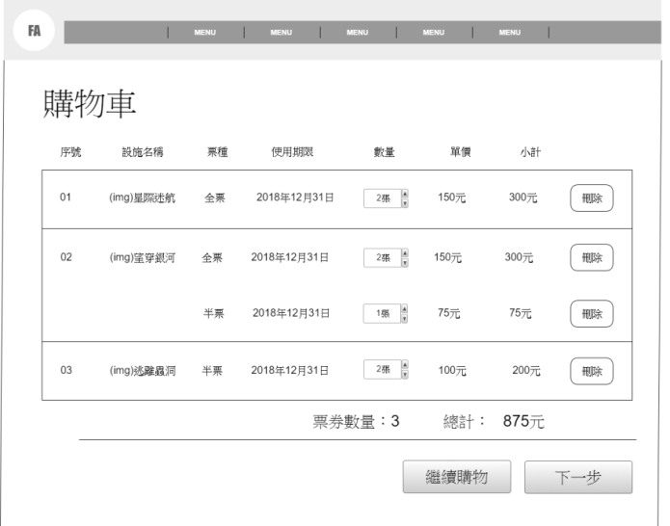
Wireframe（桌機版）

Slide 20
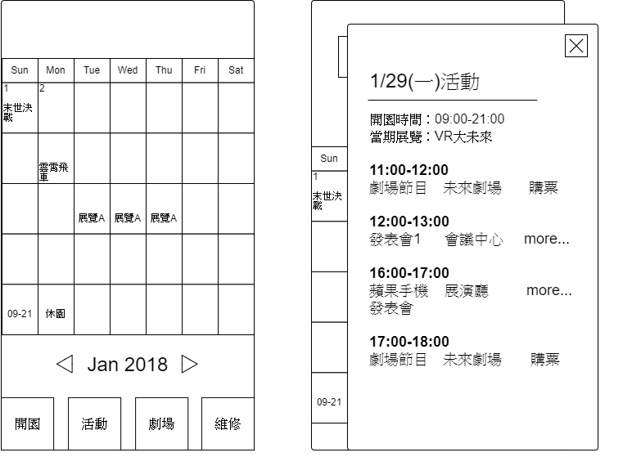
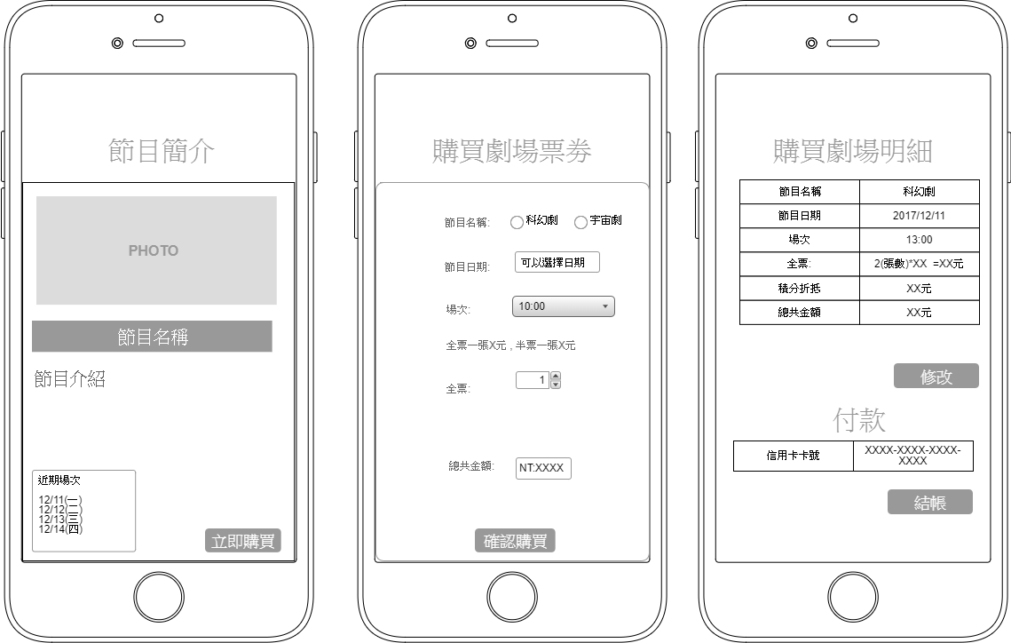
Wireframe（行動版）

Slide 21
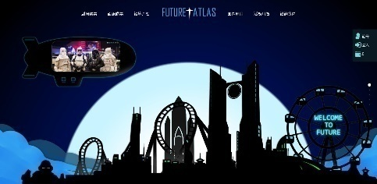
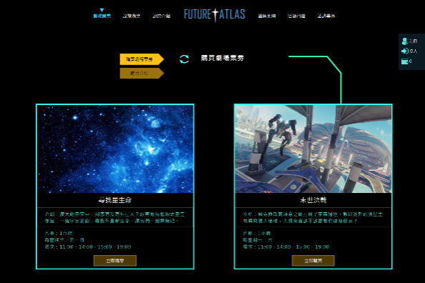
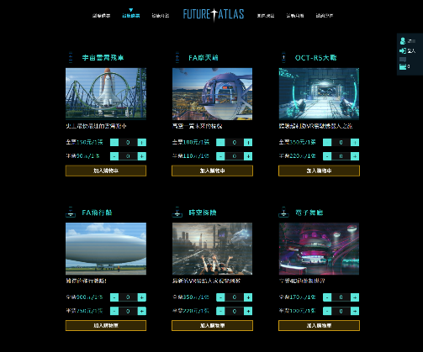
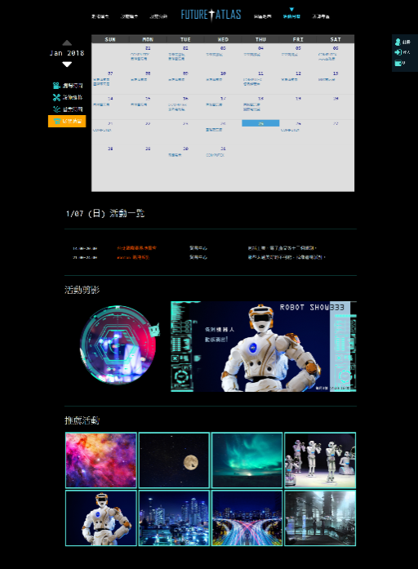
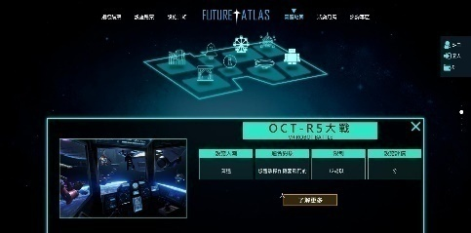
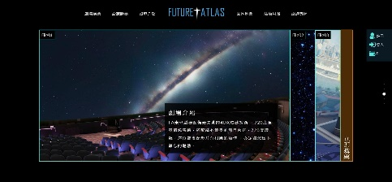
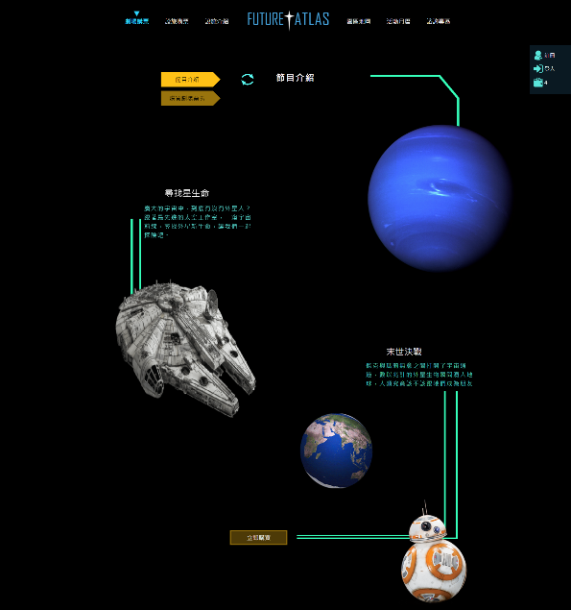
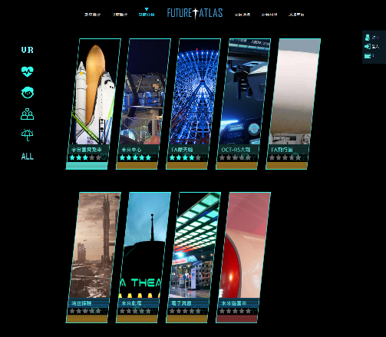
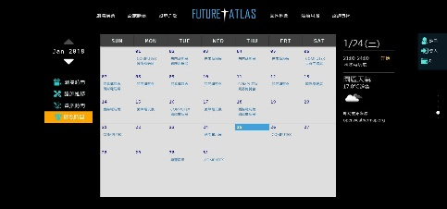
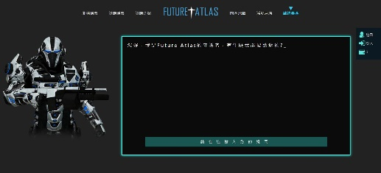
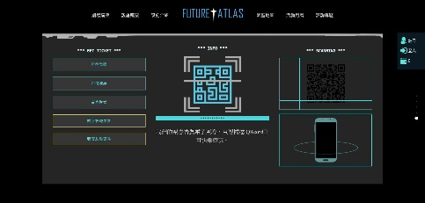
前端網頁與行動端畫面（桌機版）
首頁
劇場
設施
活動月曆/諮詢專區

Slide 22

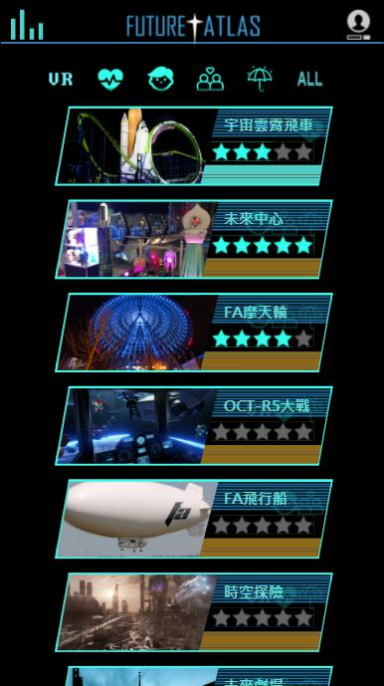
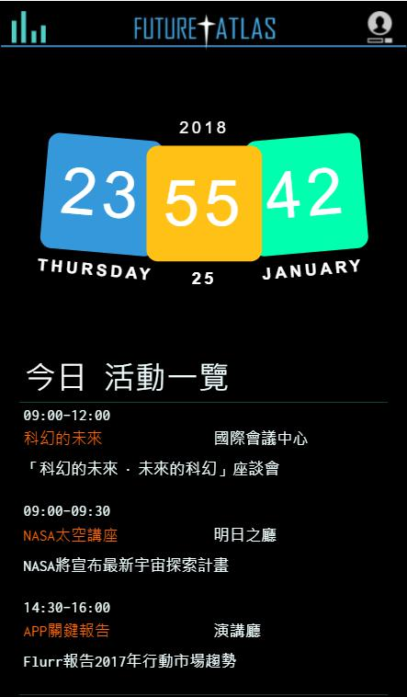
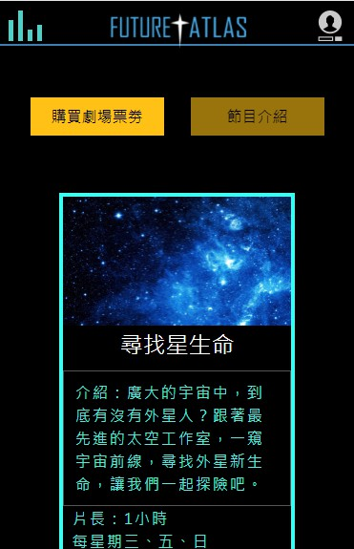
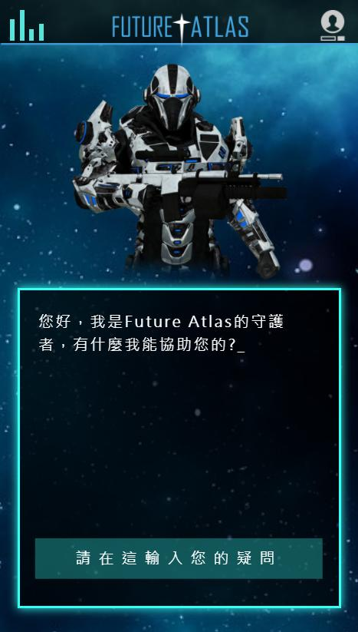
前端網頁與行動端畫面（行動版）
首頁
設施
活動月曆
劇場
諮詢專區

Slide 23
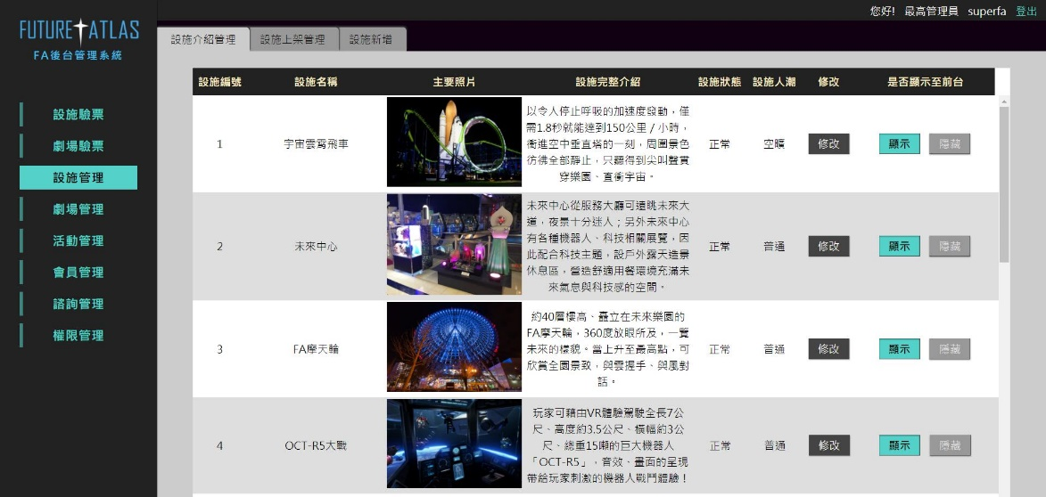
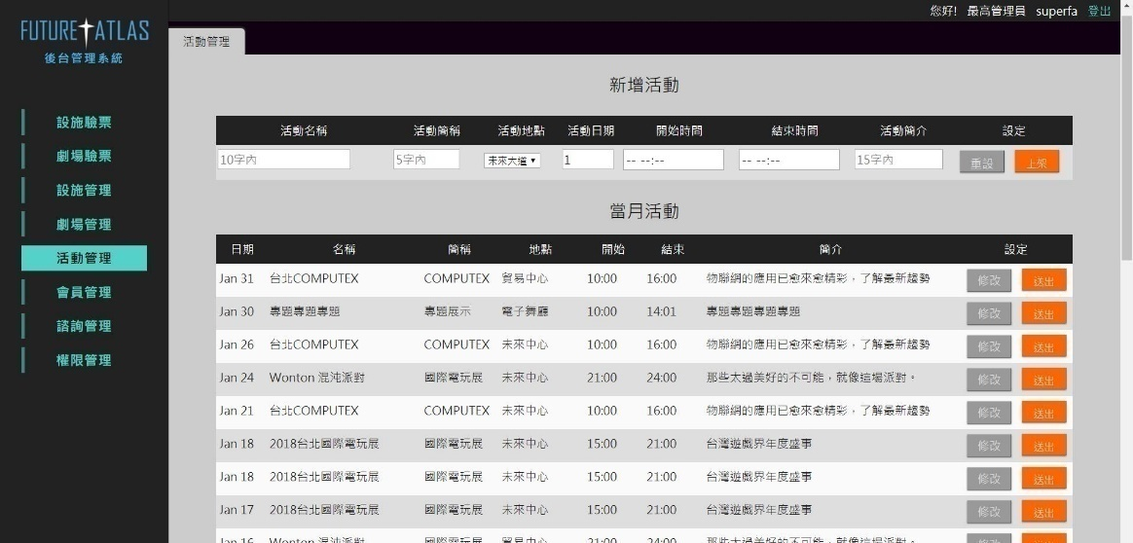
後端網頁畫面

Slide 24
四、系統分析

Slide 25
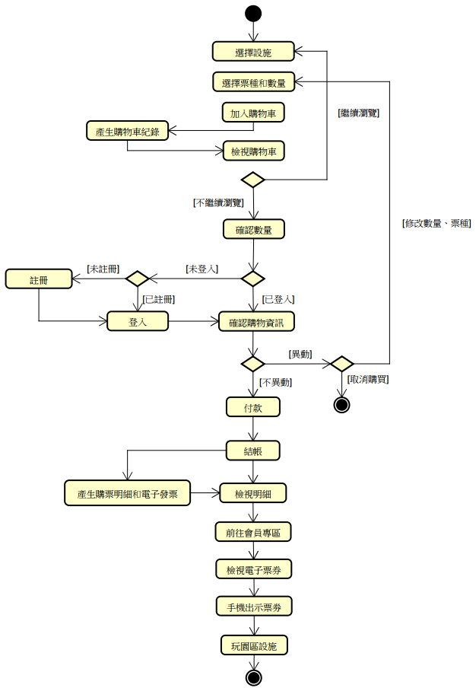
作業流程圖-設施票券

Slide 26
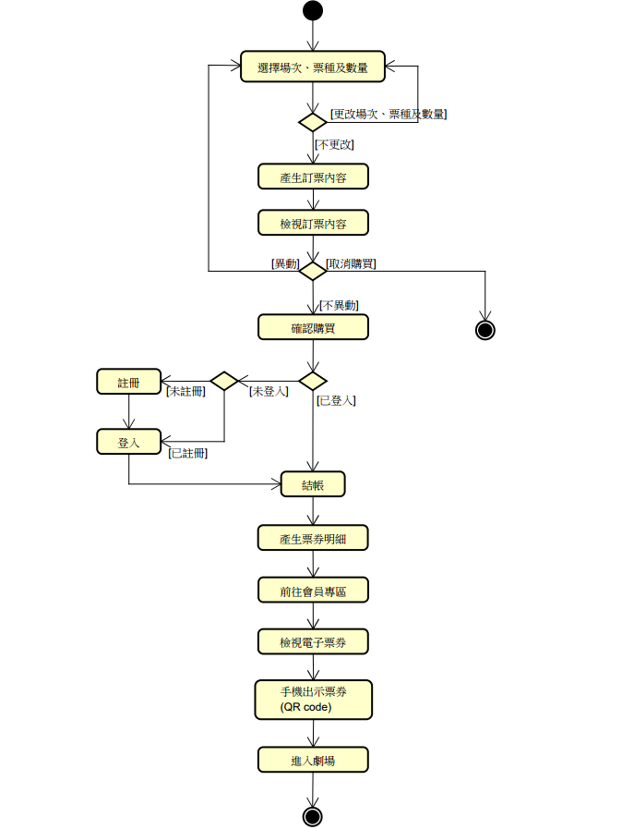
作業流程圖-劇場票券

Slide 27
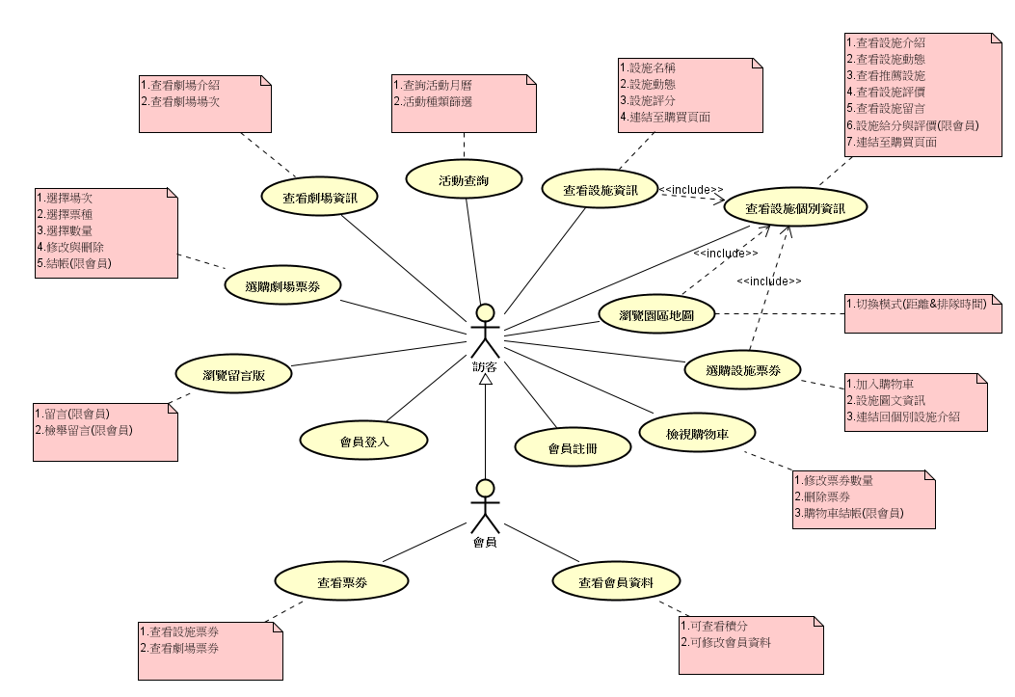
使用案例圖（前端）

Slide 28
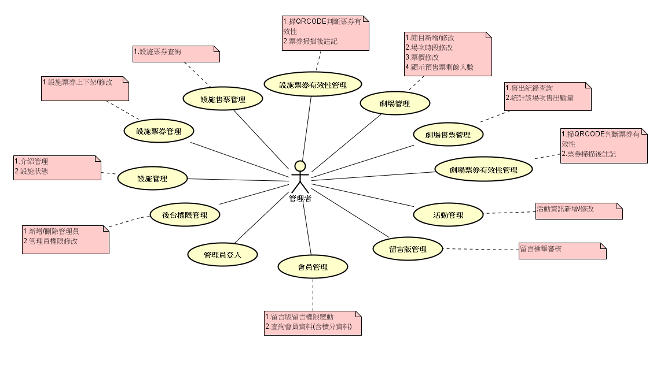
使用案例圖（後端）

Slide 29
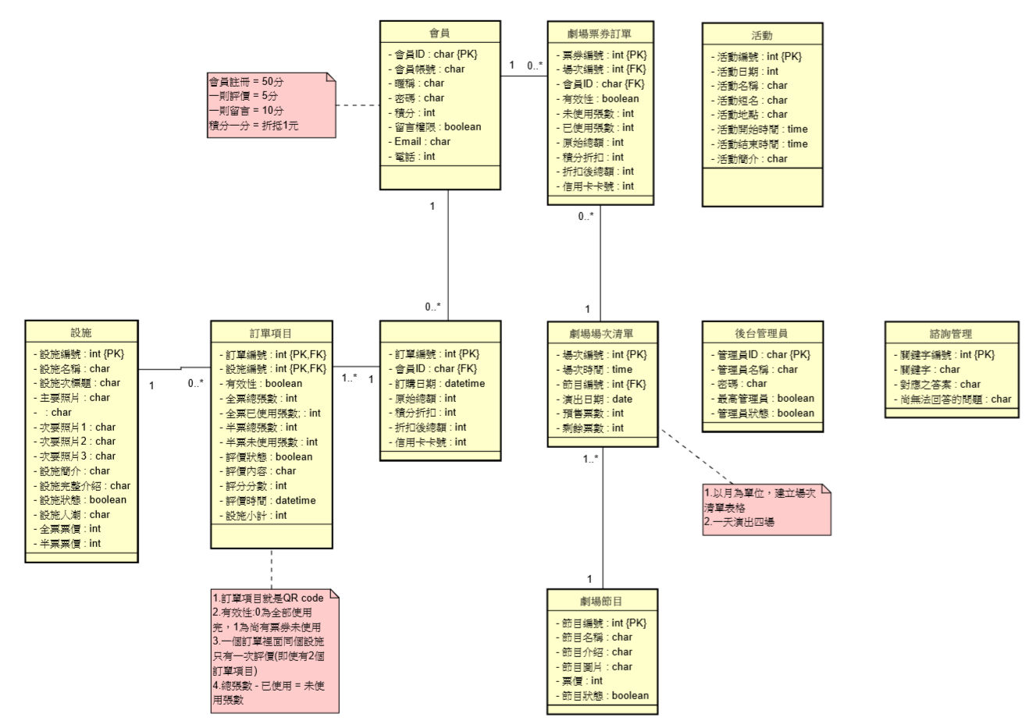
ＥＲ - Model

Slide 30
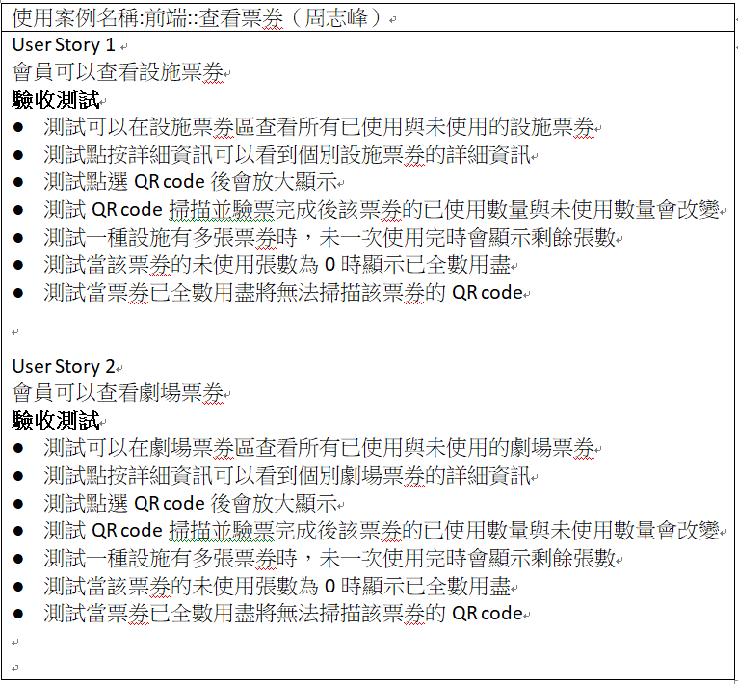
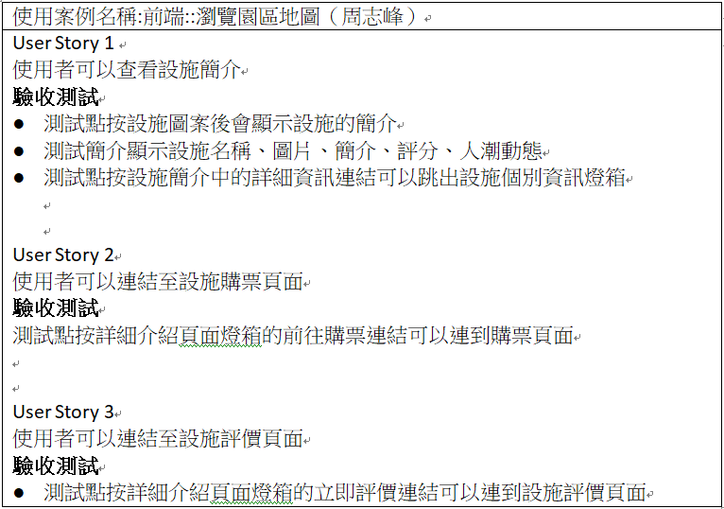
User Story

Slide 31
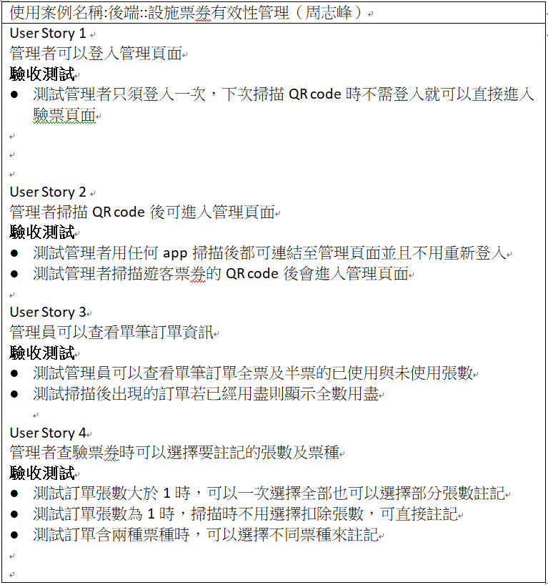
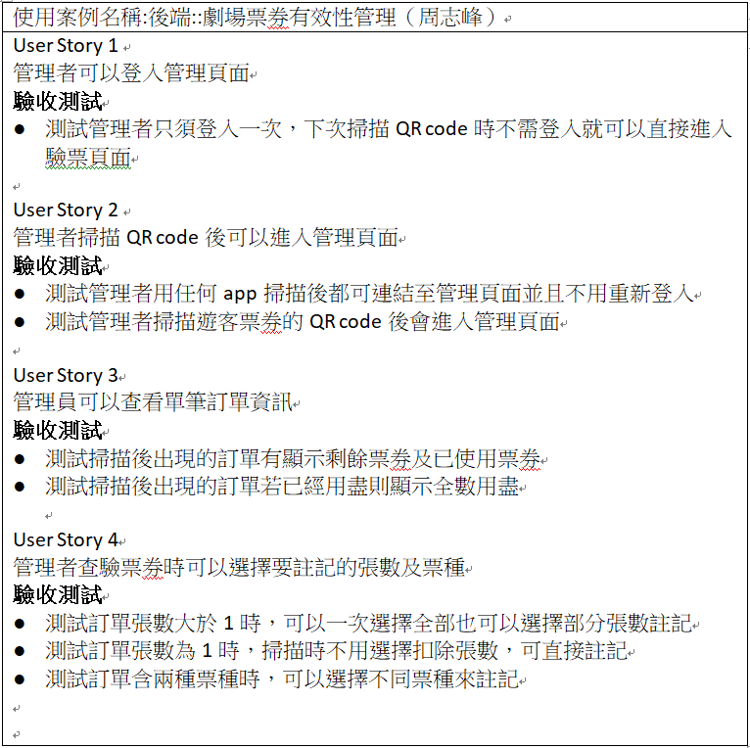
User Story

Slide 32
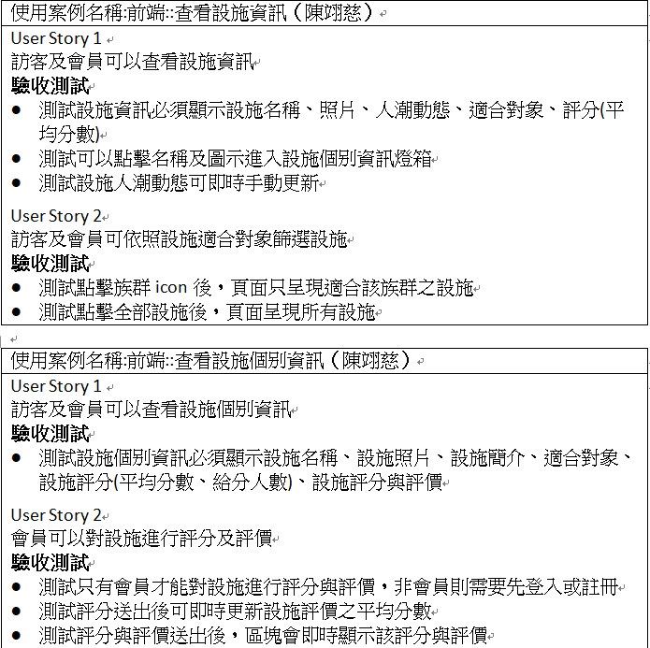
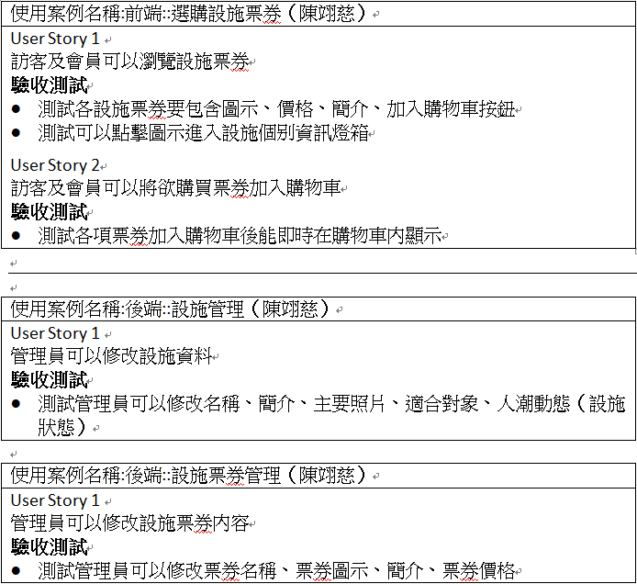
User Story

Slide 33
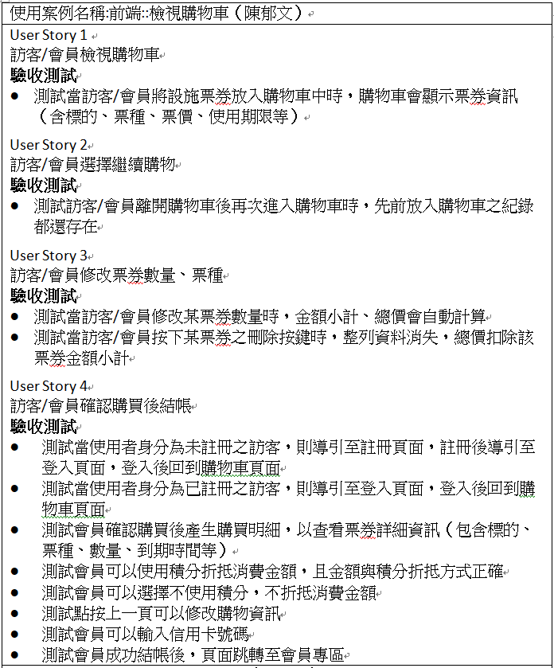
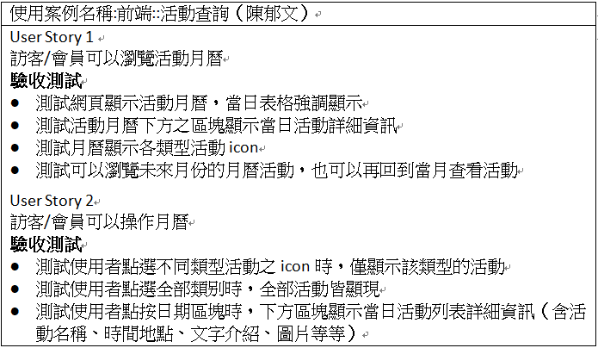
User Story

Slide 34
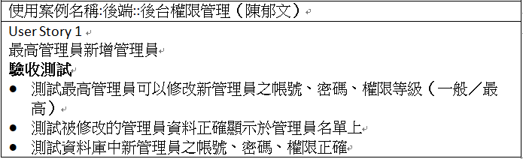
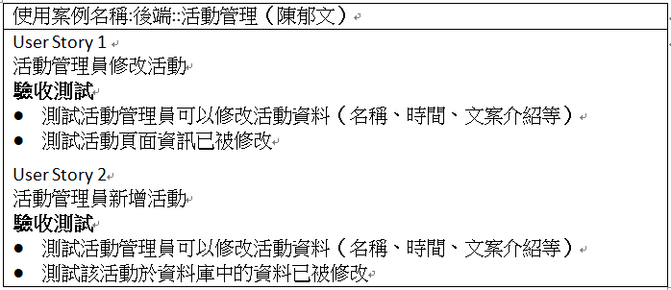
User Story

Slide 35
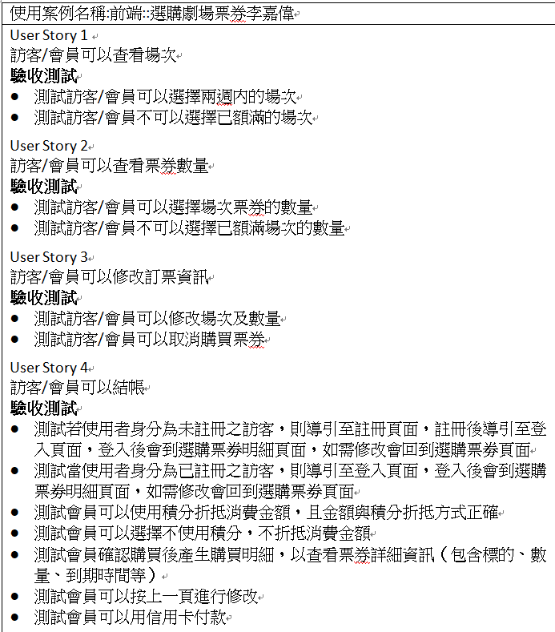
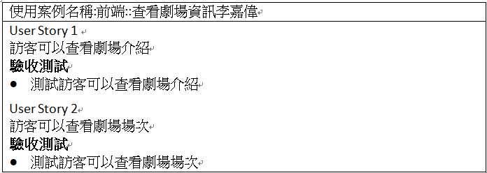
User Story

Slide 36
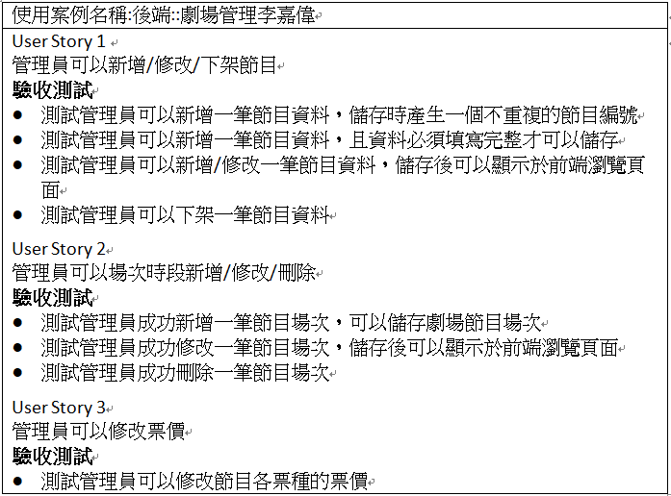
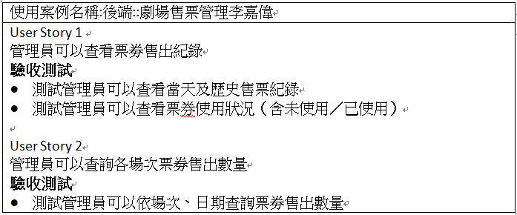
User Story

Slide 37
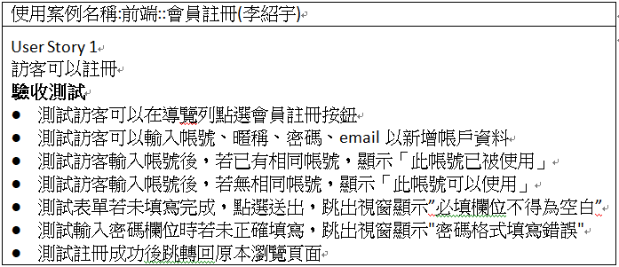
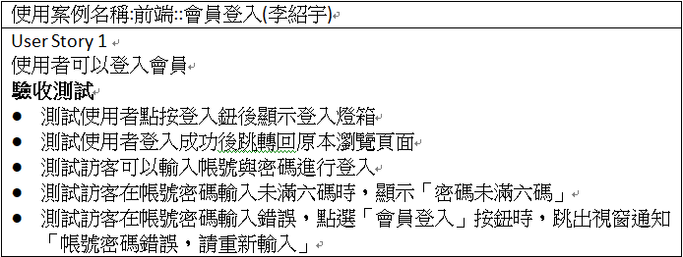
User Story

Slide 38
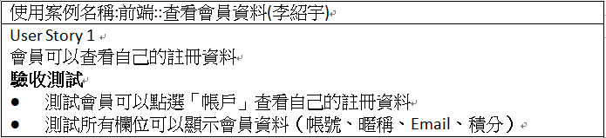
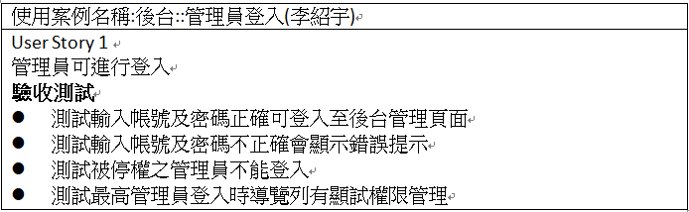
User Story

Slide 39
五、資料庫表格規格描述

Slide 40
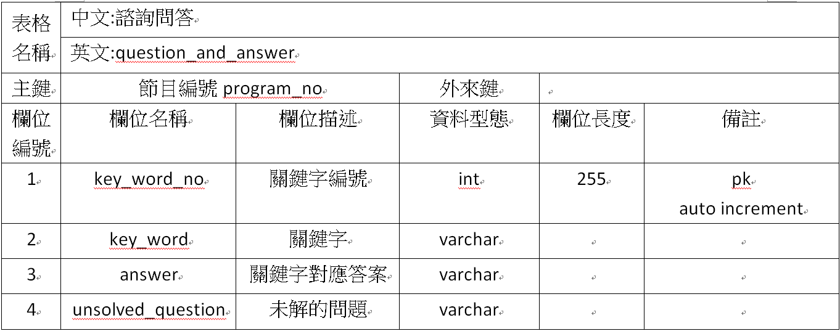
資料庫表格規格描述（諮詢問答）

Slide 41
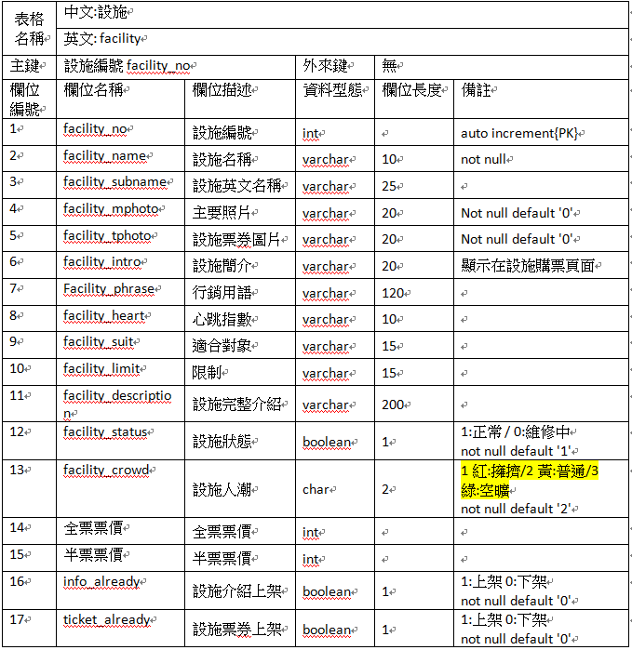
資料庫表格規格描述（設施）

Slide 42
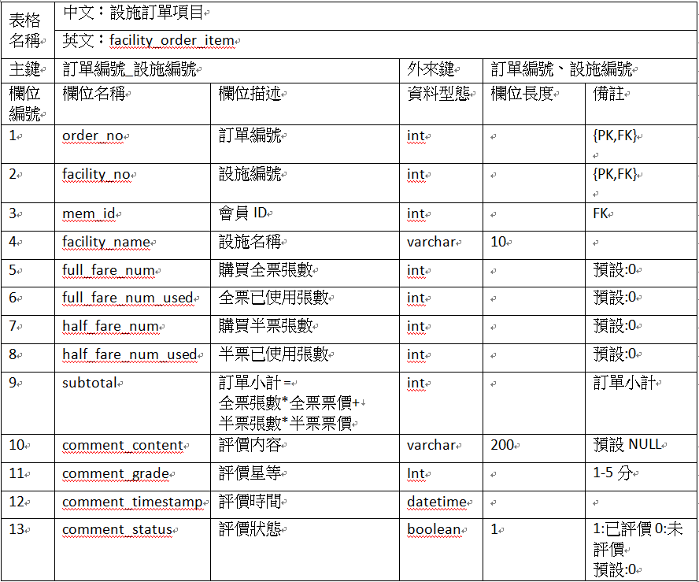
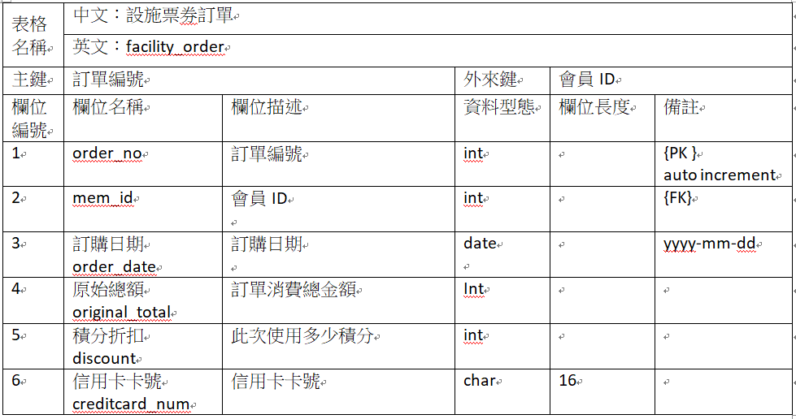
資料庫表格規格描述（訂單）

Slide 43

資料庫表格規格描述（活動）

Slide 44

資料庫表格規格描述（後台管理員）

Slide 45

資料庫表格規格描述（會員）

Slide 46

資料庫表格規格描述（劇場）

Slide 47


資料庫表格規格描述（劇場）

Slide 48
六、時程規劃

Slide 49
專題時程表
工作項目 | 11/16 – 11/22 | 11/23 – 11/28 | 11/29 – 12/8 | 12/9 – 12/15 | 12/16 – 12/22 | 12/23 – 12/27 | 12/28 - 1/4 | 1/5 – 1/12 | 1/13 – 1/12 | 1/13 – 1/19 | 1/20 – 1/24 | 1/24 – 1/29
企劃提案
第一次專題報告
業務流程 & 分工表
網站風格 & logo設計
Wireframe檢查
Use Case Diagram
確認首頁風格 & 版型
輸入出畫面 & 資料庫表格建立
前、後端頁面(含RWD)
第二次專題報告
各頁面特效確認
各頁面RWD確認
資料庫建立 & 前後端資料串接
系統測試
專題展示

Slide 50
七、人力分工

Slide 51
人力分工
工作分配表：
 | 周志峰 | 陳翊慈 | 陳郁文 | 李嘉偉 | 李紹宇 | 劉介安
系統分析
劇場購票 (前後端) | ★ | ★ | ★ | ★ | ★ | ★
設施購票 (前後端) | ★ | ★ | ★ | ★ | ★ | ★
設施介紹 (前後端) | ★ | ★ | ★ | ★ | ★ | ★
園區地圖 (前端) | ★ | ★ | ★ | ★ | ★
活動月曆 (前後端) | ★ | ★ | ★ | ★ | ★
諮詢專區 (前後端) | ★ | ★ | ★ | ★ | ★
會員專區 (前後端) | ★ | ★ | ★ | ★ | ★

Slide 52
人力分工
 | 周志峰 | 陳翊慈 | 陳郁文 | 李嘉偉 | 李紹宇 | 劉介安
網站整合製作項目
Logo製作 | ★ | ★ | ★ | ★ | ★
導引頁製作 |  | ★
首頁製作 | ★ | ★ | ★ | ★ | ★
前端內頁版型 | ★ | ★ | ★ | ★ | ★
後端內頁版型 |  | ★
前端網站整合 |  | ★
後端網站整合 |  | ★
資料庫建置與控管 | ★
專題簡報製作 | ★ | ★ | ★ | ★ | ★
專題文件整合 |  |  | ★

Slide 53
人力分工 – 前端
 | 周志峰 | 陳翊慈 | 陳郁文 | 李嘉偉 | 李紹宇 | 劉介安
程式執行製作-前端
會員登入 |  |  | ★ |  | ★
會員註冊 |  |  | ★ |  | ★
查看積分 |  |  | ★ |  | ★
查看票券 | ★
選購劇場票券 |  |  |  | ★
查看劇場資訊 |  |  |  | ★

Slide 54
人力分工 – 前端
 | 周志峰 | 陳翊慈 | 陳郁文 | 李嘉偉 | 李紹宇 | 劉介安
程式執行製作-前端
活動查詢 |  |  | ★
查看設施資訊 |  | ★
查看設施個別資訊 |  | ★
瀏覽園區地圖 | ★
選購設施票券 |  | ★
購物車 |  |  | ★
線上諮詢 | ★

Slide 55
人力分工 – 後端
 | 周志峰 | 陳翊慈 | 陳郁文 | 李嘉偉 | 李紹宇 | 劉介安
程式執行製作-後端
管理員登入 |  |  | ★
設施驗票 | ★
劇場驗票 | ★
設施管理 |  | ★
劇場管理 |  |  |  | ★
會員管理 |  |  |  | ★
活動管理 |  |  | ★
諮詢管理 | ★ | ★
權限管理 |  |  | ★

Slide 56
八、其他附件

Slide 57





識別證設計
- 資料庫建置與管理
- 版本控制總監
- QR Code 驗票程式撰寫
- 客服機器人程式撰寫
- 首頁地圖製作
- 前後端頁面整合
- 設施購票程式撰寫
- 首頁總監
- 頁面RWD支援
- 登入註冊程式撰寫
- 購物車程式撰寫
- 活動月曆程式撰寫
- 首頁製作
- 劇場頁面設計
- 劇場購票程式撰寫
- 會員管理
- 首頁製作
- 會員專區頁面設計
- 登入燈箱設計
- 註冊頁面設計
- 首頁製作

Slide 58

專題海報

